Slide 1
GEOGRAFICKÁ KARTOGRAFIE
PODZIM 2018
Dajana SNOPKOVÁ, 423348
Vendula SVOBODOVÁ, 394544
Marian ŠVIK, 408496

Slide 2
Souřadnicové systémy a kart. zobrazení - Pojmy
Znalosti z přednášky:
Referenční plocha
Souřadná soustava referenční plochy
Zeměpisné souřadnice
Zobrazení
Kartografické zobrazení
Projekce

Slide 3
Pojmy
Znalosti z přednášky:
Referenční plocha – elipsoid, koule, rovina
Souřadná soustava referenční plochy – elipsoid (φ a λ), koule (U, V; Š, D), rovina (ρ, ε)
Souřadnice: geodetické x zeměpisné x kartografické x polární x pravoúhlé
Zobrazení
Kartografické zobrazení – matematický postup používaný k převodu zeměpisných souřadnic na souřadnice rovinné.
Projekce – vznikl na základě geometrické představy

Slide 4
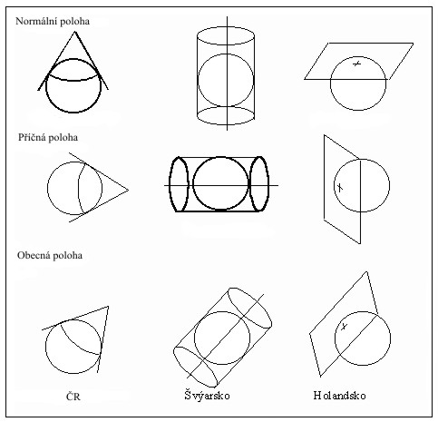
Kartografická zobrazení
Dělení kartografických zobrazení podle:
Polohy konstrukční osy
Normální (pólová)
Příčná (ekvatoriální)
Obecná (šikmá)
Podle tvaru zobrazovacích rovnic
Jednoduchá
Nepravá
Obecná
Podle zkreslení
Ekvidistantní
Ekvivalentní
Konformní
Kompenzační

Slide 5
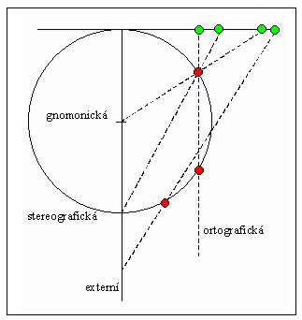
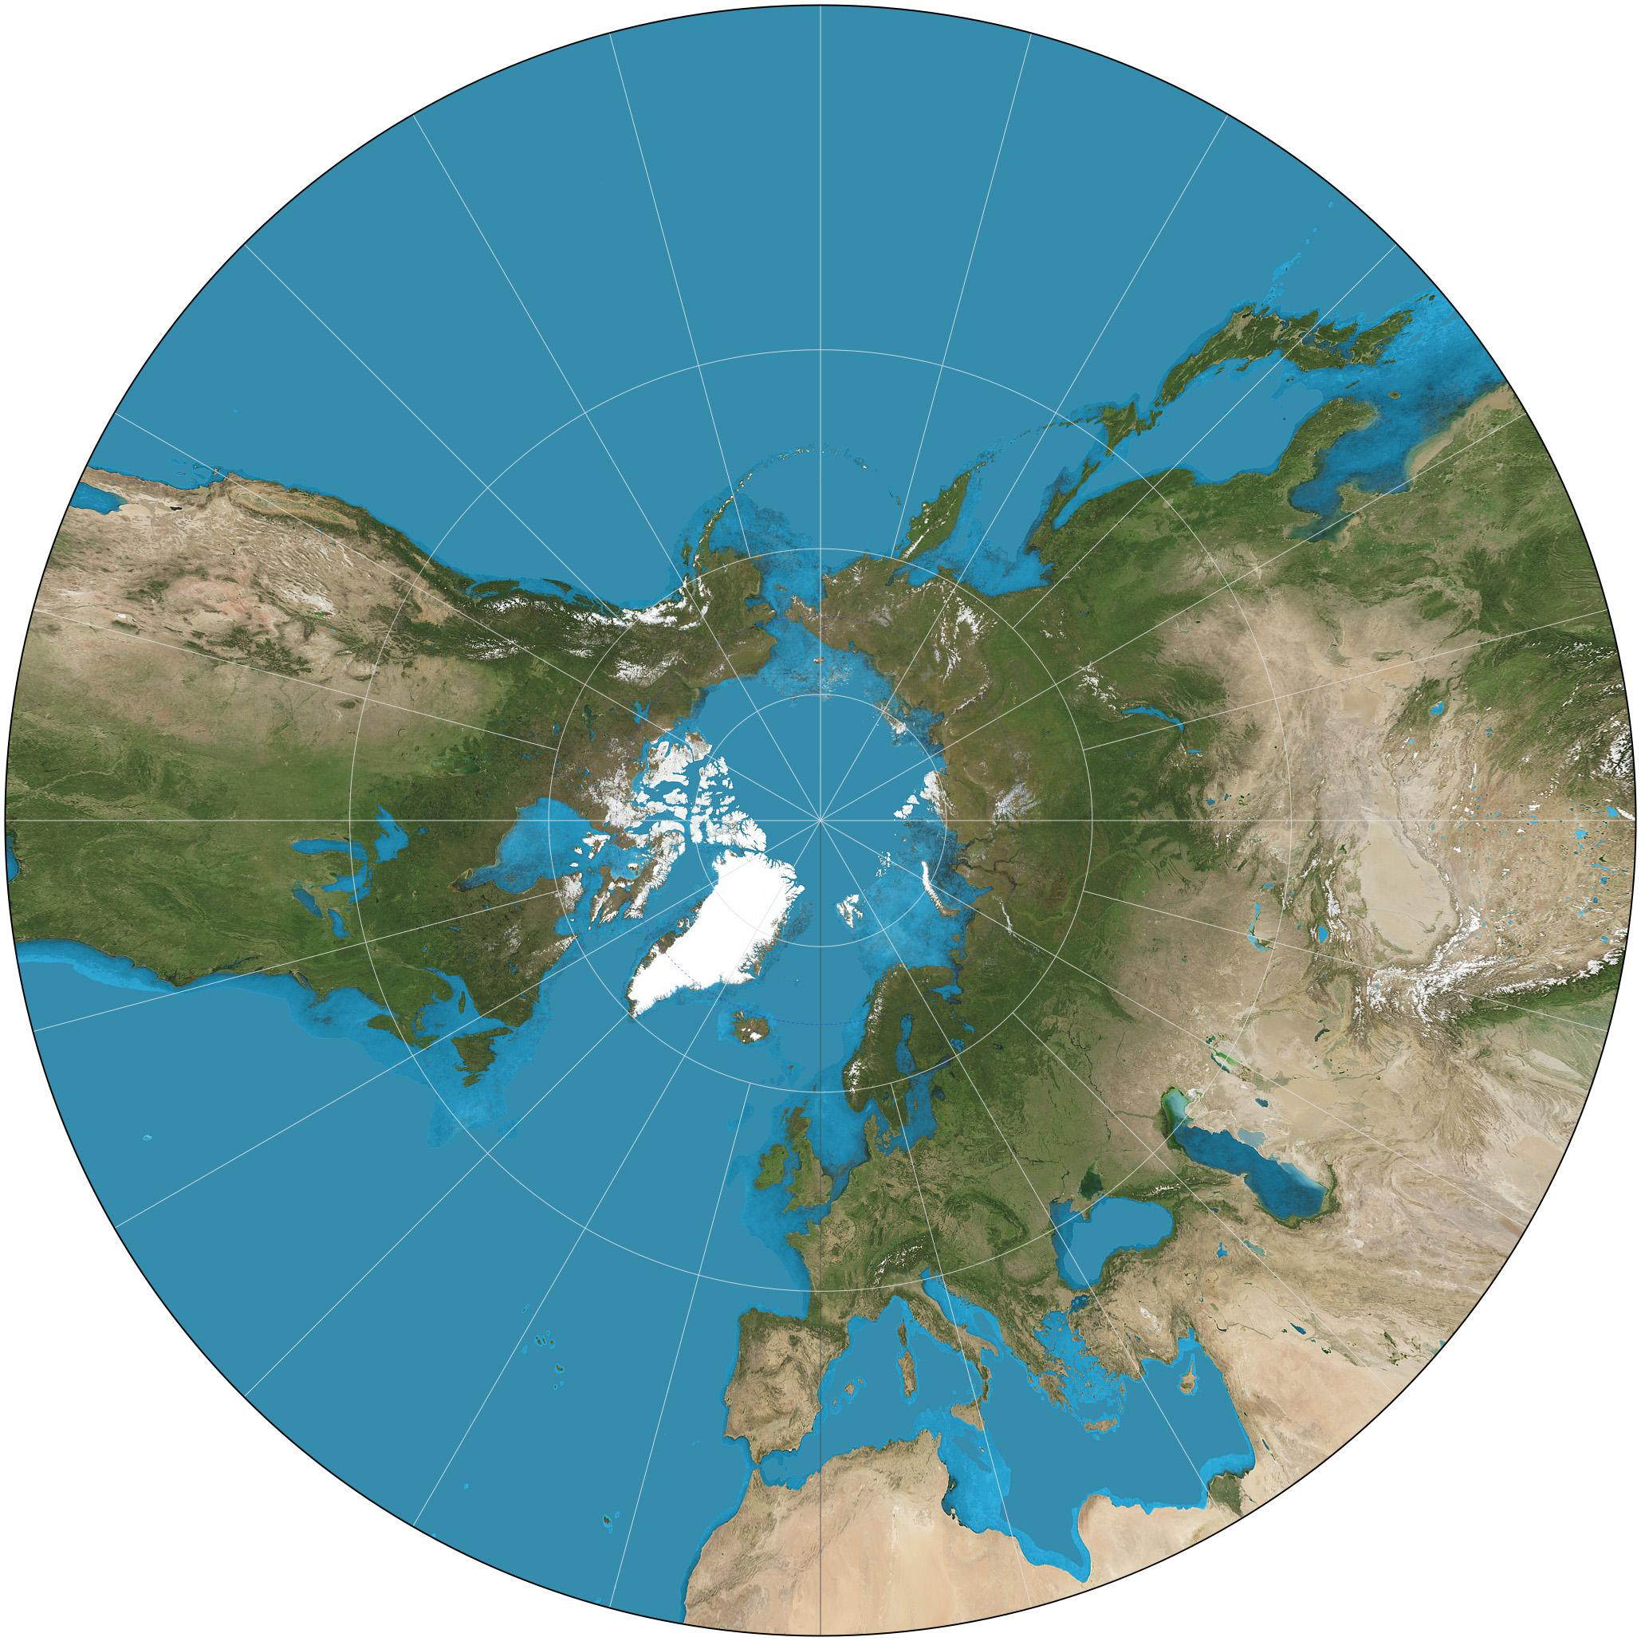
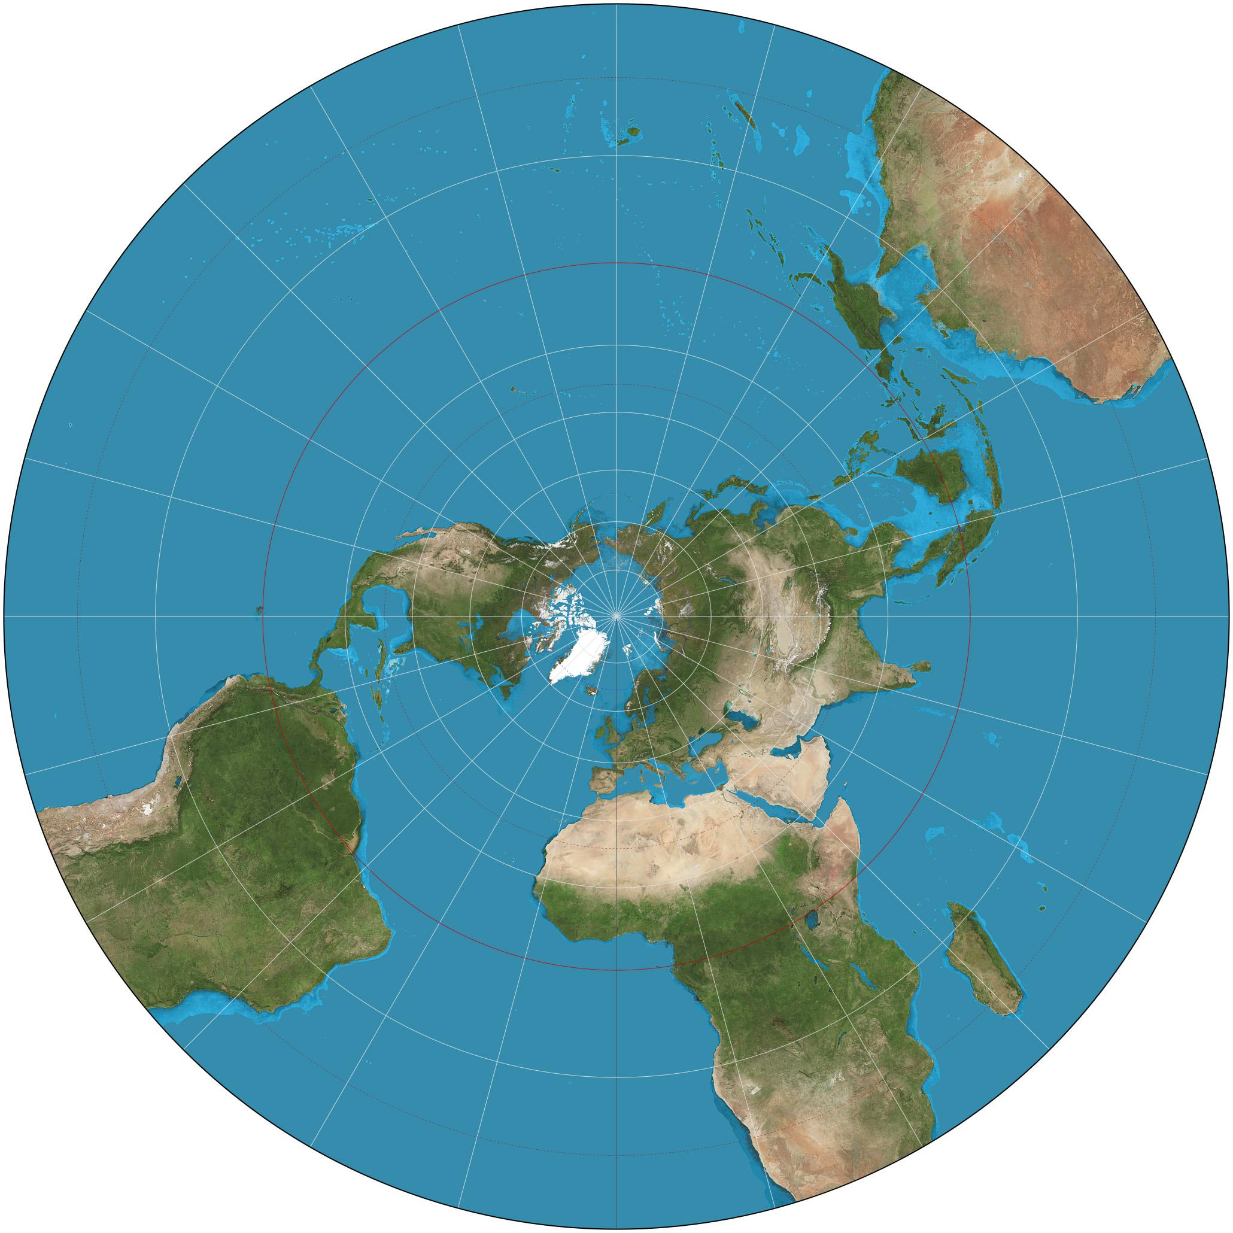
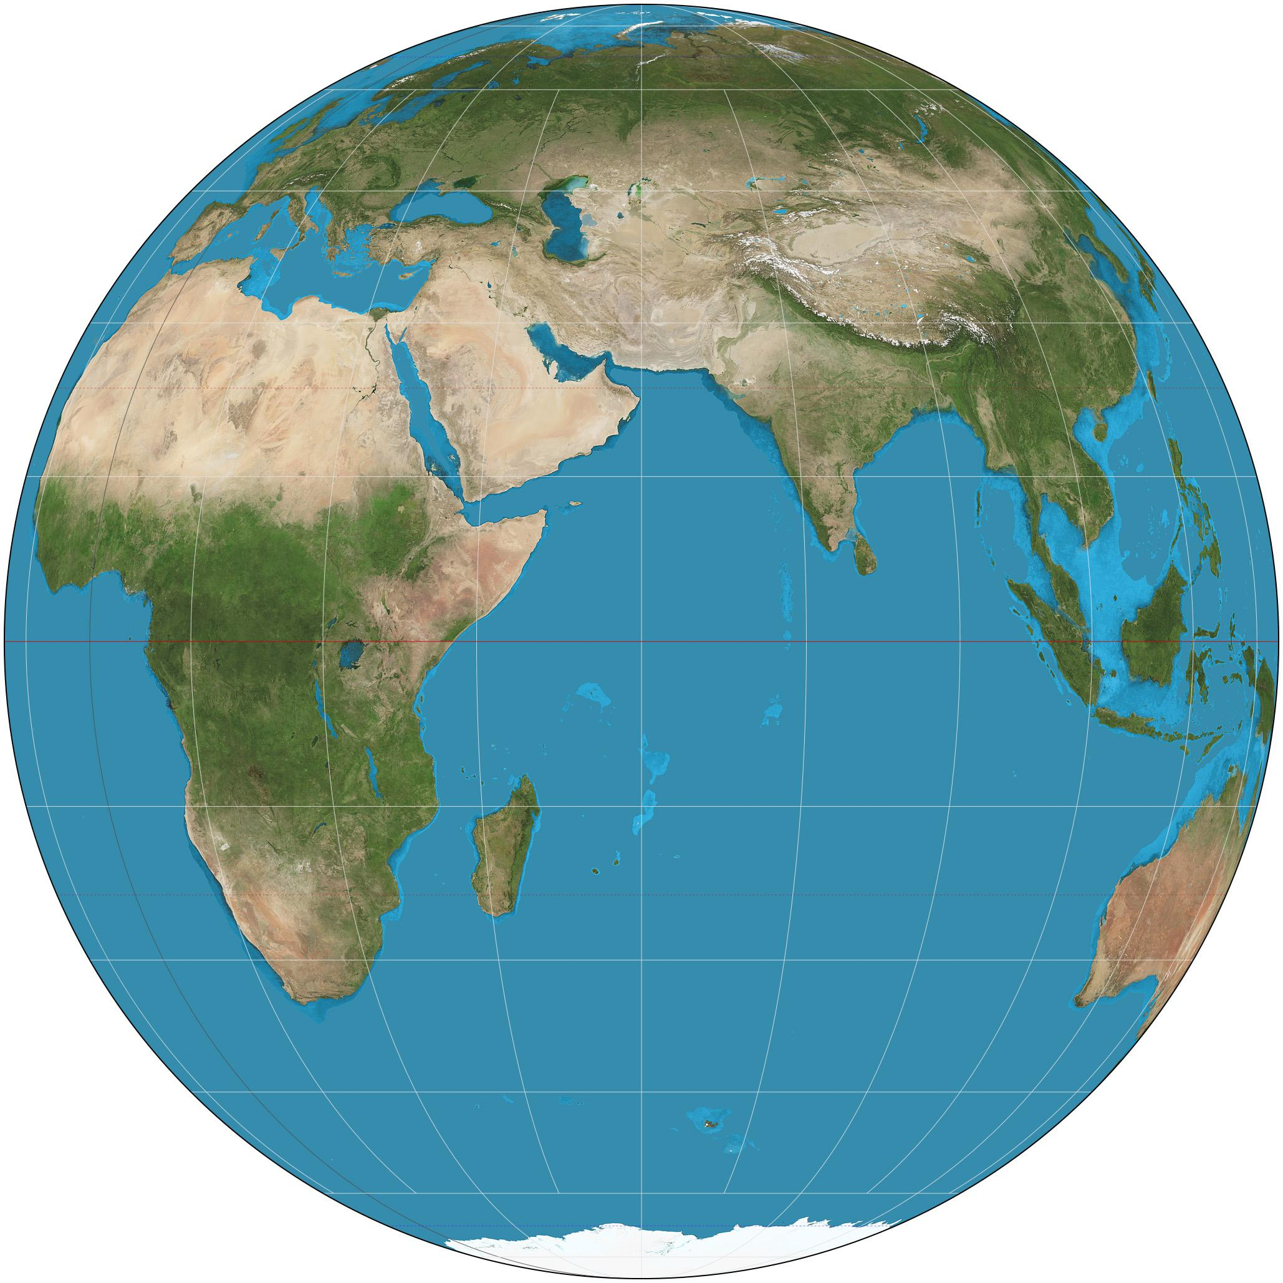
Projekce
Dělení projekcí:
Gnómonická
Stereografická
Ortografická

Slide 6
NAŘÍZENÍ VLÁDY č. 430/2006 Sb.
Geodetickými referenčními systémy závaznými na území státu jsou:
Světový geodetický referenční systém 1984 (WGS84),
Evropský terestrický referenční systém (ETRS),
Souřadnicový systém Jednotné trigonometrické sítě katastrální (S-JTSK),
Katastrální souřadnicový systém gusterbergský,
Katastrální souřadnicový systém svatoštěpánský,
Výškový systém baltský - po vyrovnání (Bpv),
Tíhový systém 1995 (S-Gr95),
Souřadnicový systém 1942 (S-42/83).

Slide 7
NAŘÍZENÍ VLÁDY č. 430/2006 Sb. - pokračování
Geodetické referenční systémy jsou definovány určitým kartografickým zobrazením, na konkrétním elipsoidu nebo kouli, a dalšími technickými parametry
WGS 84
je spojen s referenčním elipsoidem WGS 84
je definován Mercatorovým univerzálním konformním válcovým zobrazením (UTM) v 6° poledníkových pásech
S-JTSK
je spojen s Besselovým elipsoidem
je definován Křovákovým konformním kuželovým zobrazením v obecné poloze
sever posunutý - střed v Botnickém zálivu
používá se v geodezii u map velkých měřítek
nutnost otočit směrovku, nebo mapové pole o cca 6°

Slide 8
NAŘÍZENÍ VLÁDY č. 430/2006 Sb. - pokračování pokračování
S-42
je spojen s Krasovského elipsoidem
je definován Gaussovým příčným konformním válcovým zobrazením v 6° poledníkových pásech v Krügerově úpravě
u vojenských map se přešlo na WGS84
Bpv
je definován výškovým bodem, kterým je nula stupnice mořského vodočtu v Kronštadtu (Finský záliv)
původně se využ. Jaderský výškový systém - rozdíl 350-420 mm

Slide 9
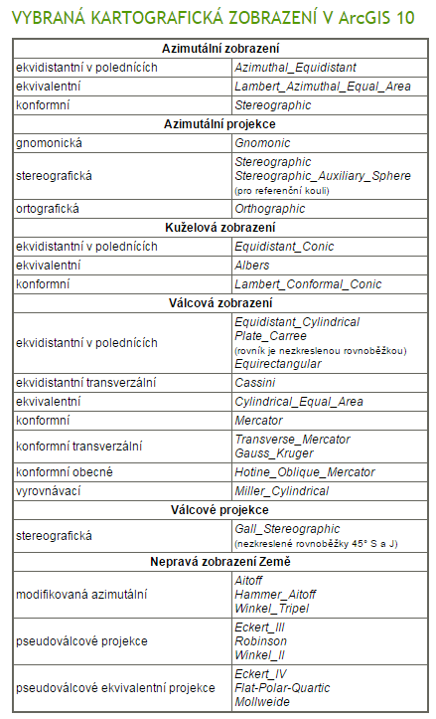
EPSG v ArcGIS a ZÚ
European Petroleum Survey Group:
číselník souřadnicových systémů
S-JTSK_Krovak_East_North: 5514
WGS_1984_UTM_Zone_33N: 32633
http://epsg.io/5514
http://www.epsg-registry.org/
Transformace:
http://geoportal.cuzk.cz/(S(jbpasqazayea2bfzac2u2p55))/Default.aspx?head_tab=sekce-01-gp&mode=TextMeta&text=wcts&menu=19

Slide 10
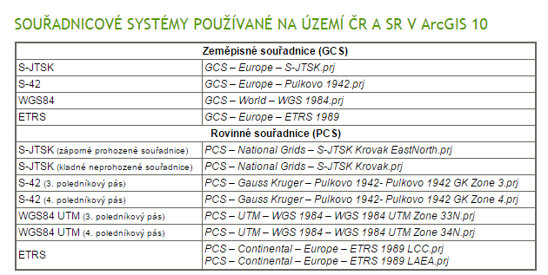
Transformační rovnice
Již existuje 5. verze:
S_JTSK_To_WGS_1948_5
(1,3 a 5 využitelné pro ČR
2,3,4 pro SR)

Slide 11
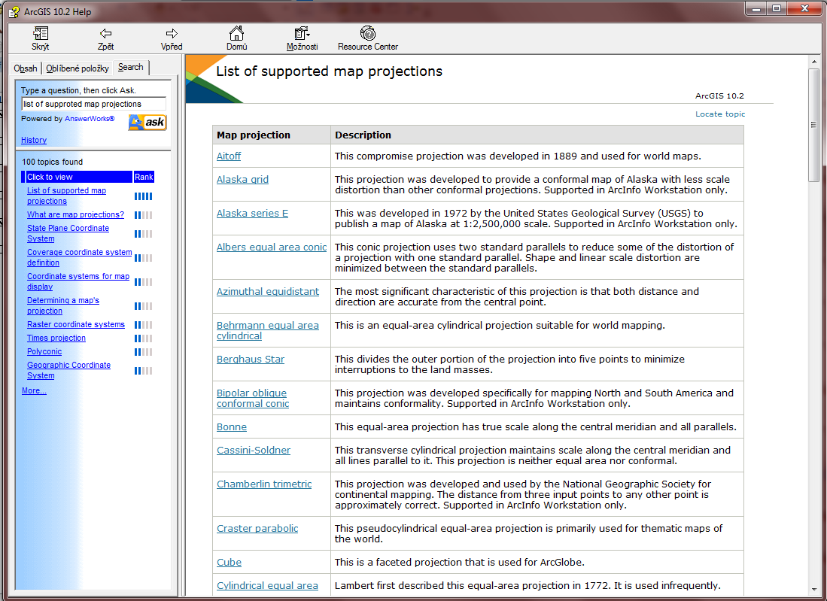
List of supported map projections

Slide 12
Jak se volí souřadnicový systém
Dle účelu
navigace – konformní
kartogramy – ekvivalentní
...
Dle tvaru zobrazovaného území
ČR – kuželové, válcové
Chile – válcové
Rusko – válcové
Nizozemsko – azimutální
Švýcarsko – válcové
Evropa – kuželové

Slide 13
Možnosti
1. Vrstva nemá přiřazen souřadnicový systém
potřeba nastavit
2. Vrstva má přiřazen souřadnicový systém
potřeba správně transformovat

Slide 14
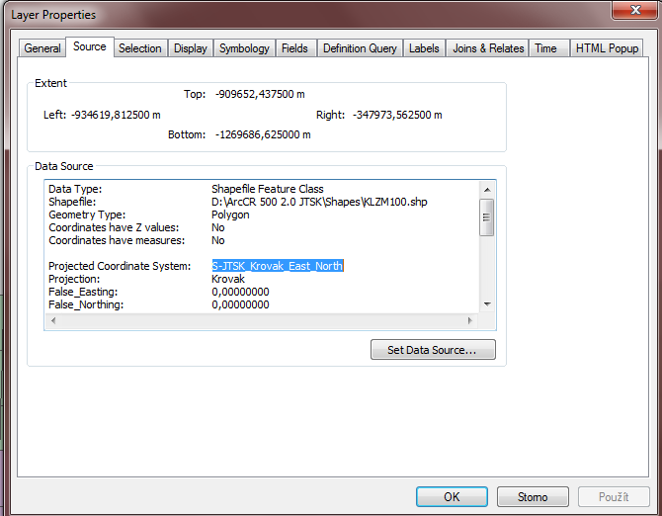
Stávající souřadnicový systém vrstvy

Slide 15
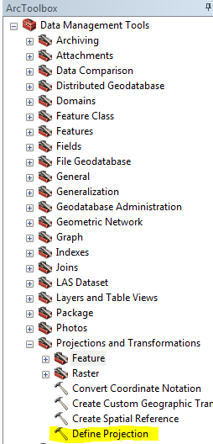
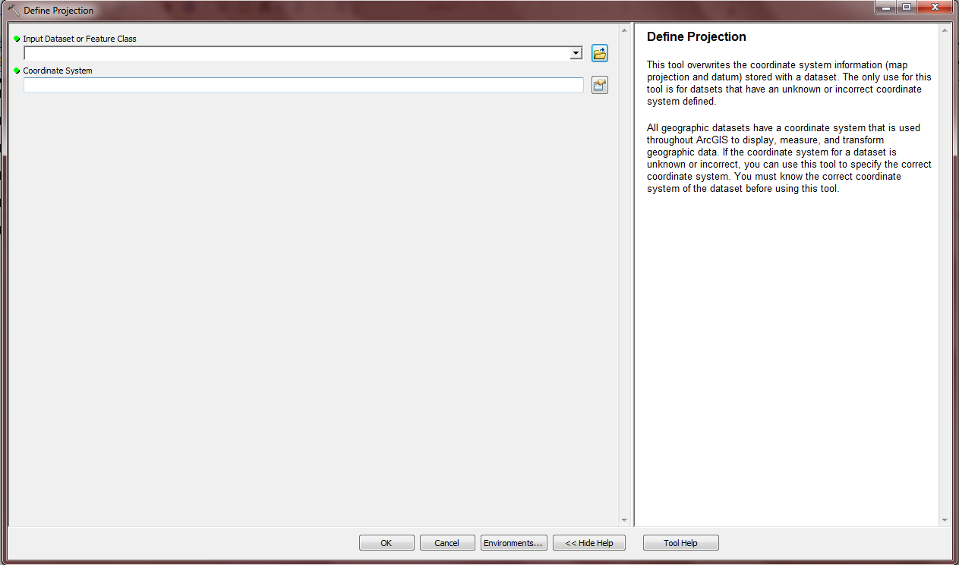
1. Definování souřadnicového systému I.

Slide 16
1. Definování souřadnicového systému II.
pokud souřadnicový systém dříve NEBYL přiřazen

Slide 17
2. Změna souřadnicového systému
A) nastavení v Data Frame Properties
B) prostředí nástrojů - Environment
C) nástroj Project

Slide 18
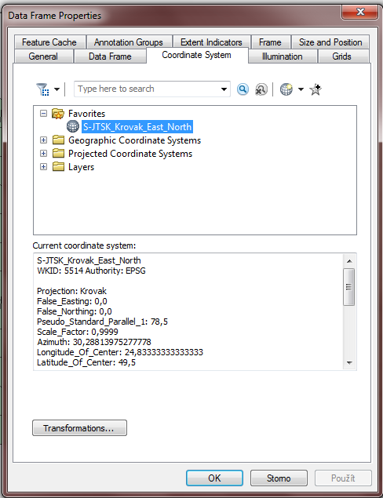
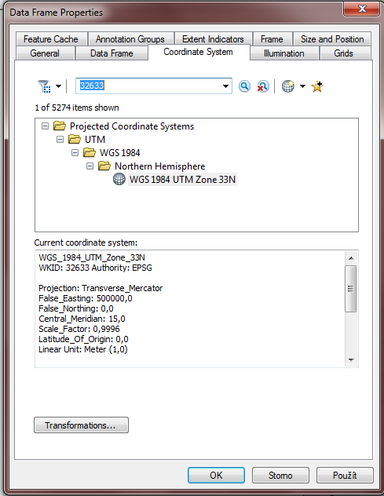
A) Data Frame Properties I

Slide 19
A) Data Frame Properties II
Transformační rovnice

Slide 20
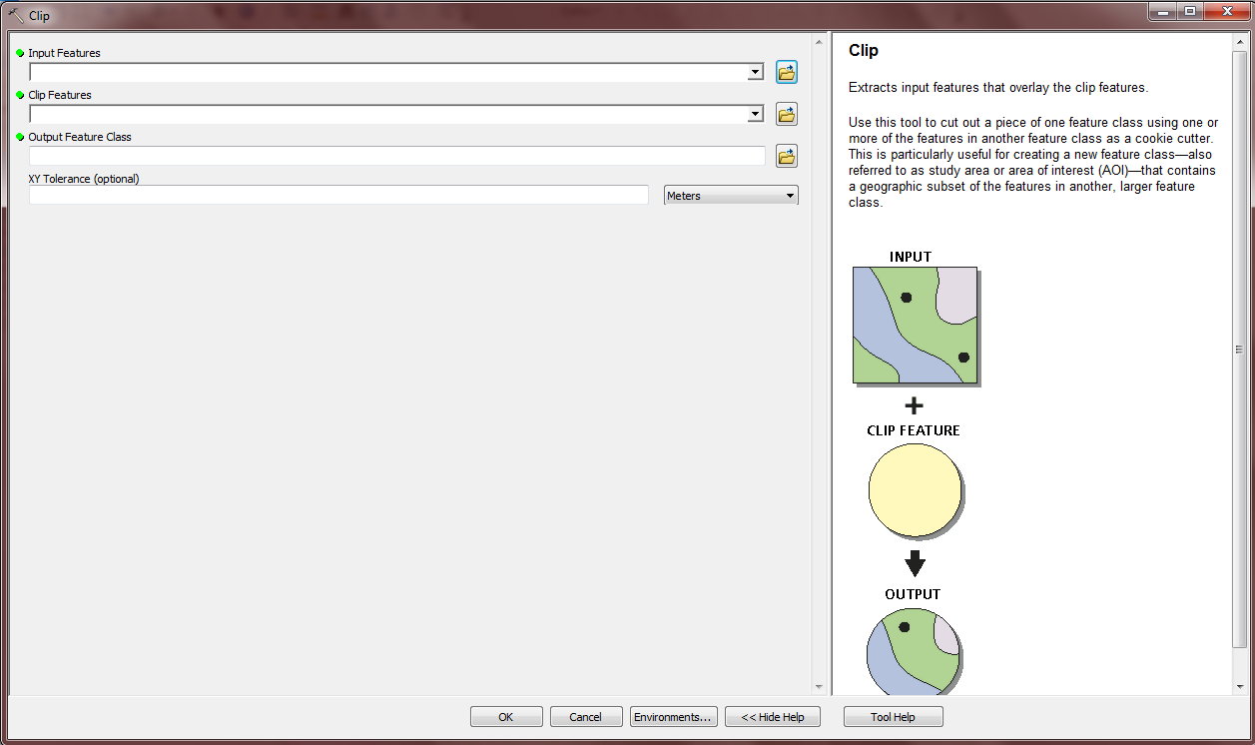
B) Environments I
u jakéhokoliv nástroje

Slide 21
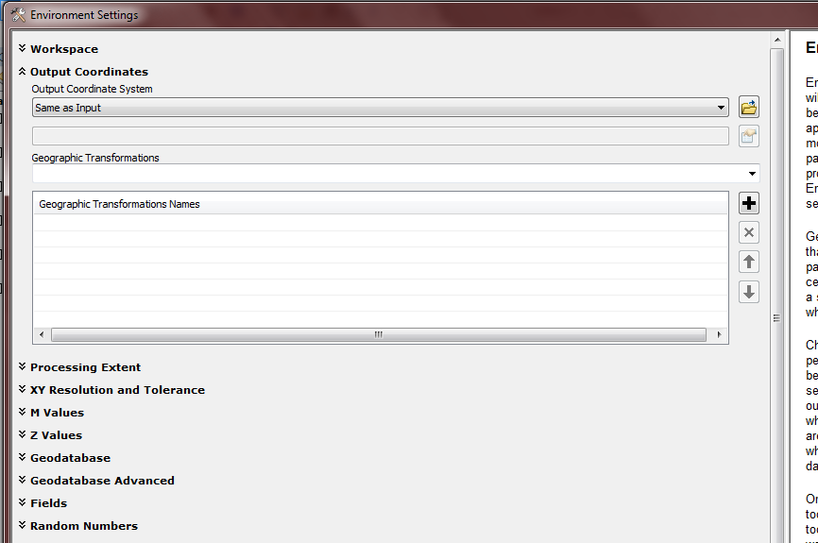
B) Environments II

Slide 22
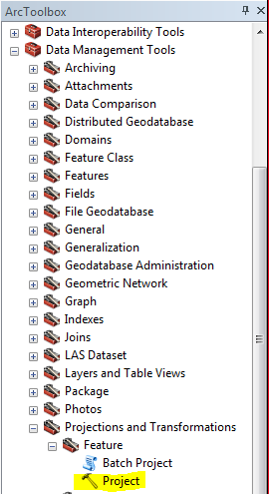
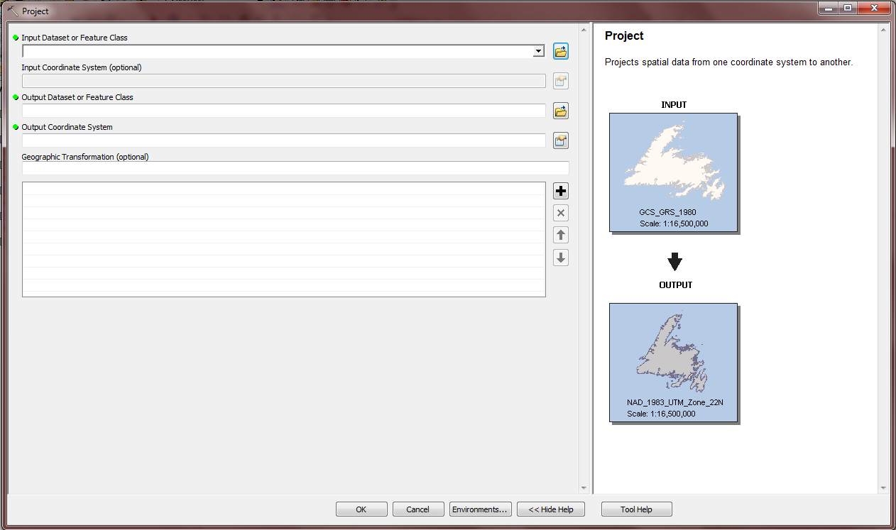
C) Project

Slide 23
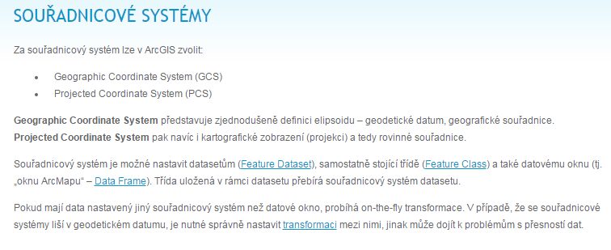
Transformace „on-the-fly“

Slide 24
Kde nedefinovat souřadnicové systémy
Pokud souřadnicový systém BYL dříve přiřazen

Slide 25
Shrnutí
Křovákovo zobrazení
nepoužívat u středních a malých měřítek
Zobrazení UTM
velmi často používané
při přesných orientačních a měřických pracích méně přesné než Křovákovo zobrazení
Transformace on-the-fly
má řádově větší chybu než jiné transformace
raději nevyužívat při přesných orientačních a měřických úlohách
https://www.youtube.com/watch?v=nJ5r4HJMrfo

